Slide 1


«Изучаем ПДД со смешариками»
Составил:
педагог дополнительного образования
МБОУ СОШ №196
Санникова Е.В
г. Новосибирск

Slide 2
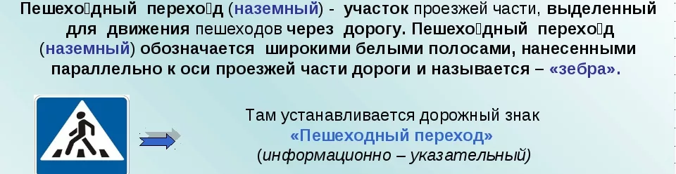

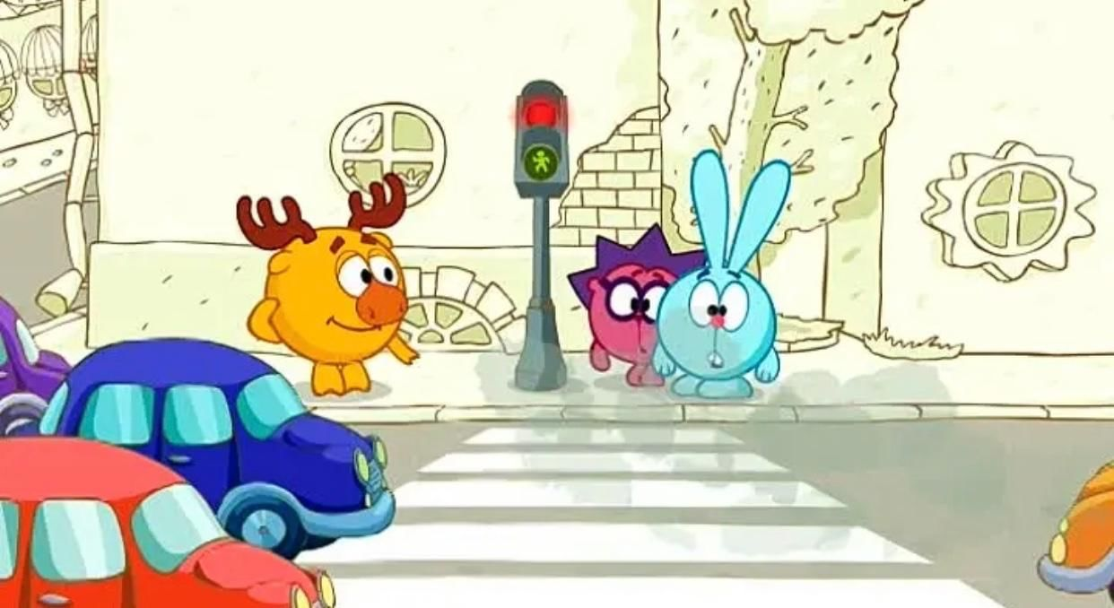
ЧТО ТАКОЕ ПЕШЕХОДНЫЙ ПЕРЕХОД?
Пешехо́дный перехо́д — специальная область на проезжей части либо искусственное сооружение над или под проезжей частью, предназначенное для перехода пешеходов на другую сторону улицы или дороги.

Slide 3
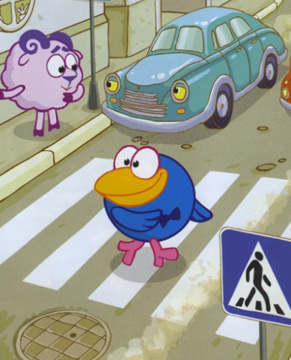
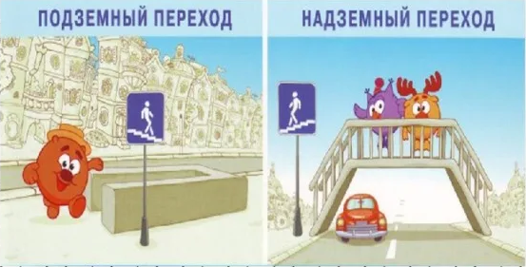
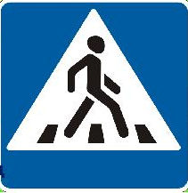
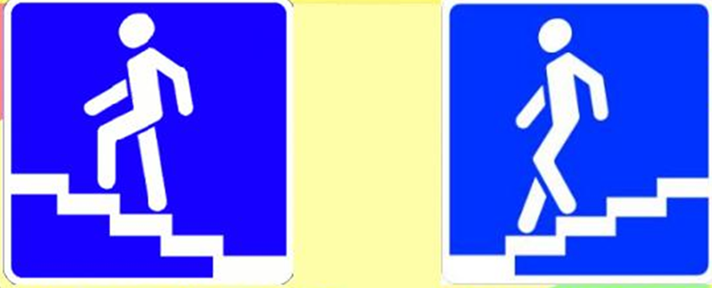

Пешеходные переходы бывают
Наземный

Slide 4



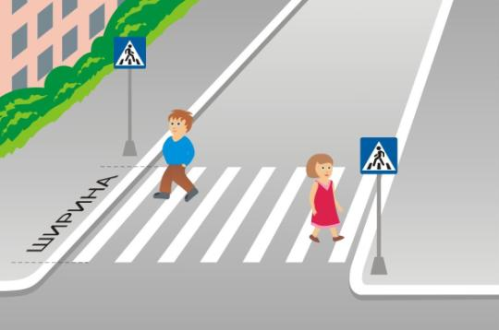
Дорожный знак
«Пешеходный переход»
Специальная зона проезжей части, позволяющая пешеходам комфортно и безопасно пересекать дорогу

Slide 5
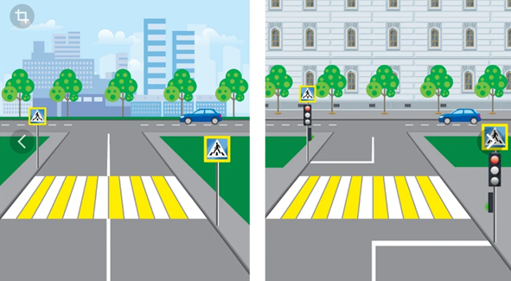
Дорожный знак
«Пешеходный переход»
Наземный пешеходный переход бывает регулируемый и нерегулируемый. Знак «Пешеходный переход» на желтом фоне для привлечения внимания пешеходов и водителей.

Slide 6
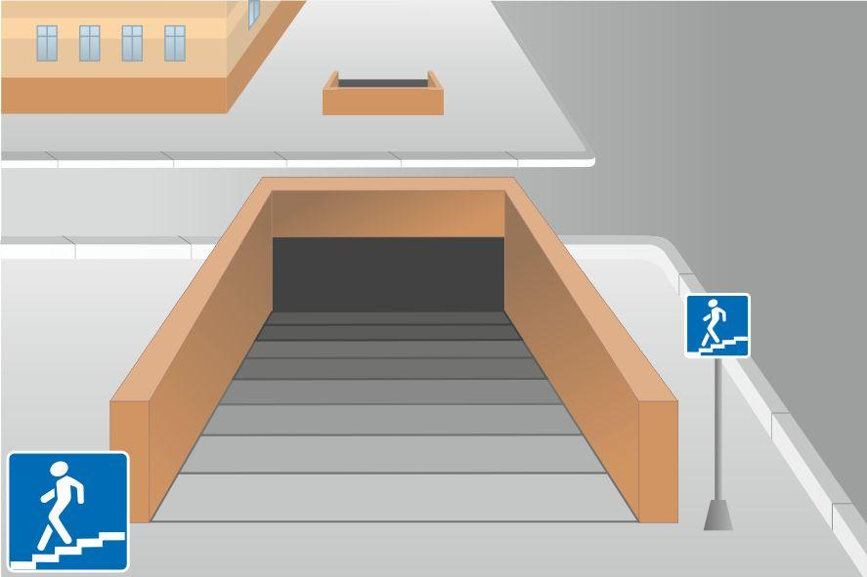

«Подземный пешеходный переход»
БЕЗОПАСНЫЙ ПЕРЕХОД

Slide 7
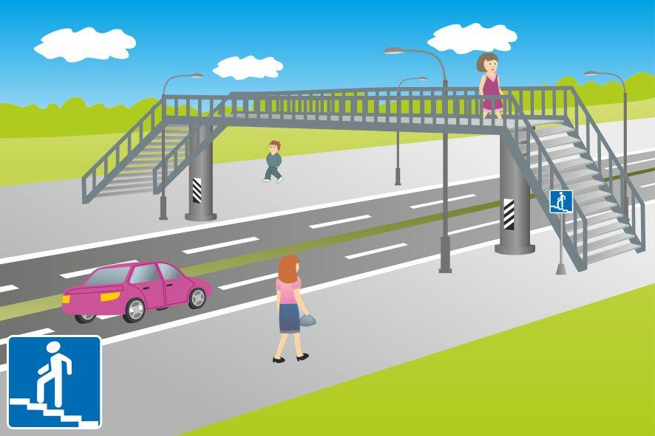

«Надземный пешеходный переход»
БЕЗОПАСНЫЙ ПЕРЕХОД

Slide 8
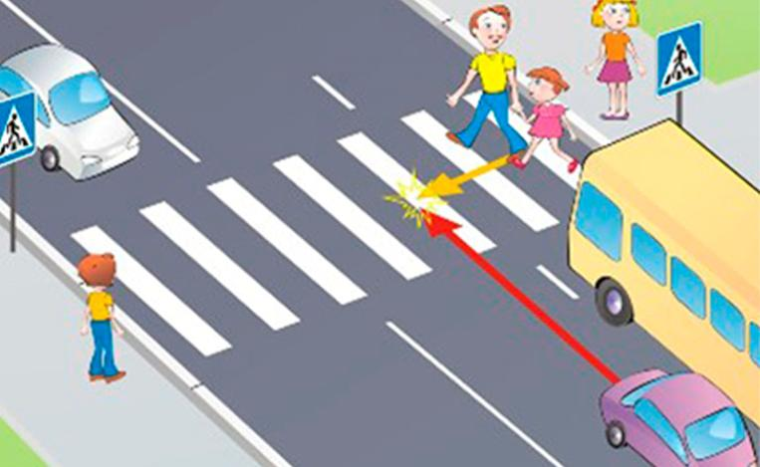

БУДЬТЕ ВНИМАТЕЛЬНЫ! ОПАСНО!
На дороге, имеющей две и более полосы для движения в
каждом направлении, необходимо убедиться, что водитель,
движущийся по второй полосе, заметил Вас и остановился.
Продолжайте переход через проезжую часть только после
остановки транспортного средства.

Slide 9
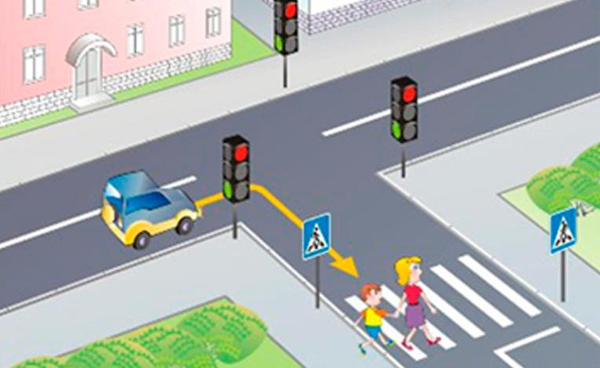

БУДЬ ВНИМАТЕЛЕН!
НЕ СПЕШИ!
При переходе проезжей части нужно всегда
наблюдать за ситуацией на дороге, если даже вблизи
не видно автомобилей.

Slide 10
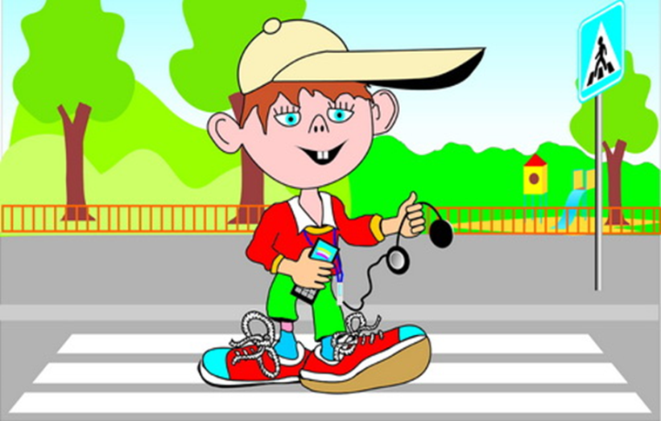


НЕ ОТВЛЕКАЙСЯ НА ДОРОГЕ!
При переходе проезжей части нельзя отвлекаться, потому что
пешеходный переход не гарантирует Вам полной безопасности.
Поэтому Вы должны не только видеть, но и слышать дорогу.

Slide 11
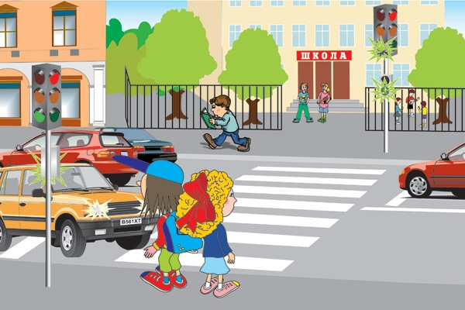

УБЕДИСЬ В БЕЗОПАСНОСТИ!
Даже переходя дорогу на зелёный сигнал пешеходного
светофора, необходимо убедиться в безопасности, что
все водители остановились и готовы Вас пропустить.

Slide 12


ВМЕСТЕ ЗА БЕЗОПАСНОСТЬ!
При переходе проезжей части крепко держите за руку
взрослых. Ни в коем случае не выбегайте на дорогу без
сопровождения взрослых. ЭТО ОПАСНО!

Slide 13
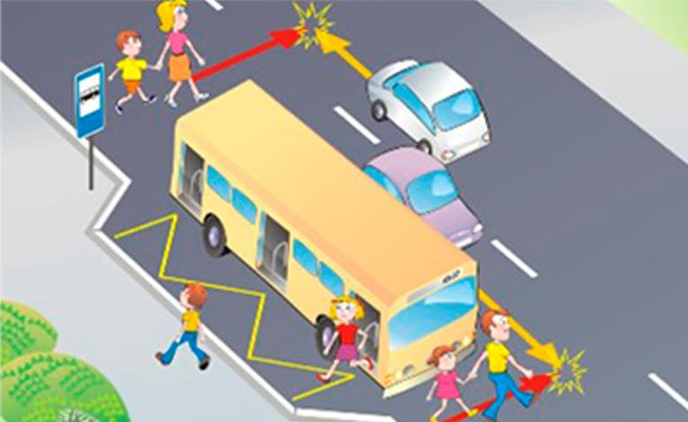

ЕСЛИ НЕТ ВБЛИЗИ ПЕРЕХОДА!
При отсутствии в зоне видимости пешеходного перехода или
перекрёстка разрешается переходить дорогу под
прямым углом к краю проезжей части.
Нельзя обходить автобус либо другое транспортное средство
ни спереди, ни сзади. Необходимо отойти на такое расстояние,
чтобы дорога хорошо просматривалась в обе стороны.

Slide 14
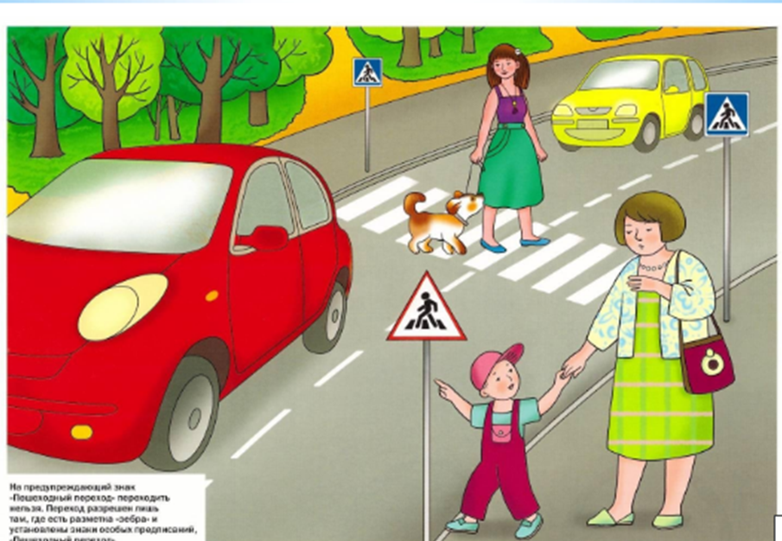
ПРОВЕРЬ СЕБЯ
Что означает треугольный знак
«Пешеходный переход»?

Slide 15
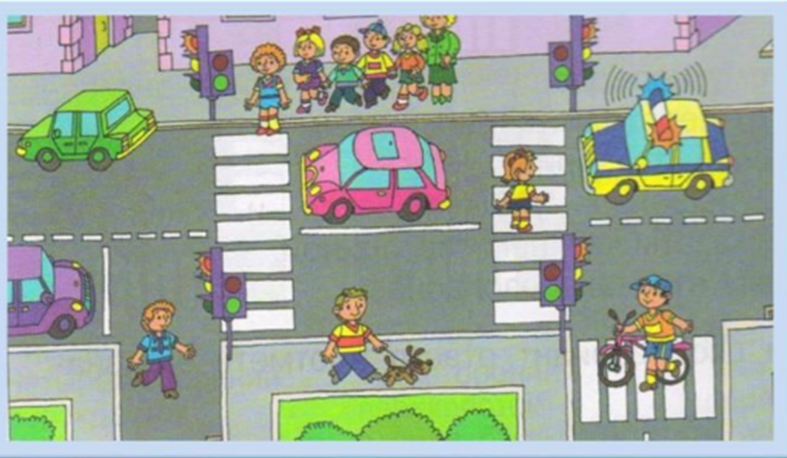
ПРОВЕРЬ СЕБЯ
Кто неправильно переходит дорогу?

Slide 16

ПРОВЕРЬ СЕБЯ
Что ребята делают неправильно?

Slide 17
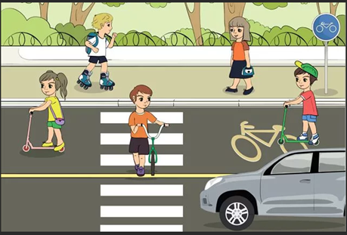
ПРОВЕРЬ СЕБЯ
Кто является нарушителем?

Slide 18
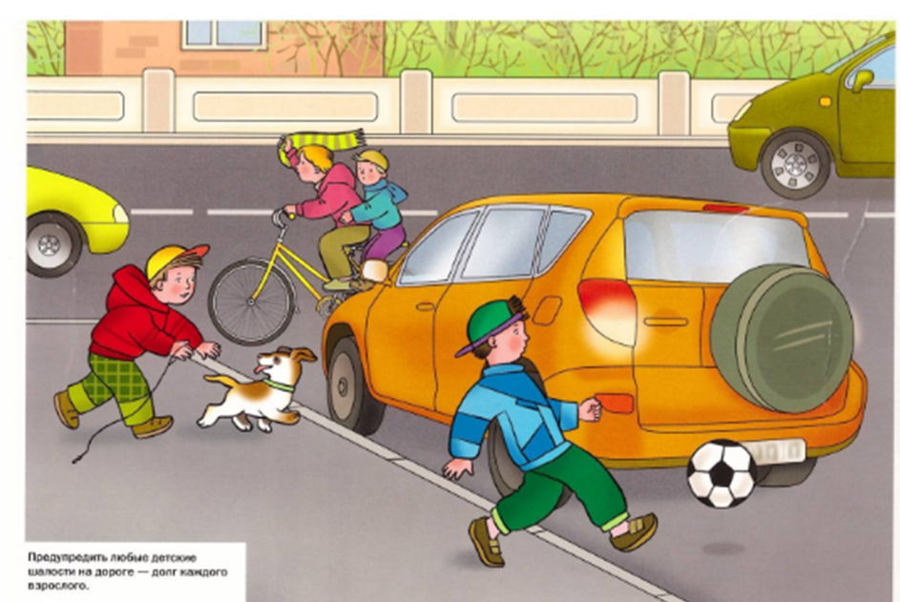
ПРОВЕРЬ СЕБЯ
Кто является нарушителем?

Slide 19
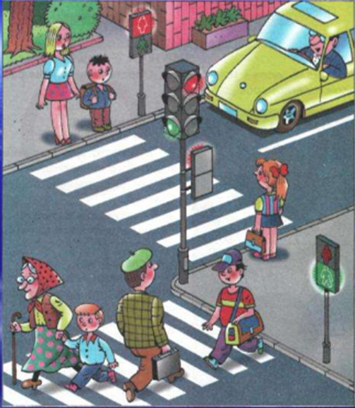
ПРОВЕРЬ СЕБЯ
Какие вы знаете светофоры?

Slide 20




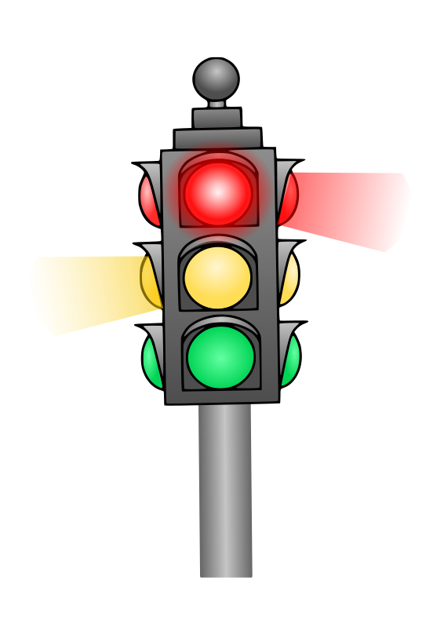


СОБЛЮДАЙТЕ
ПРАВИЛА
ДОРОЖНОГО
ДВИЖЕНИЯ!

